Slide 1
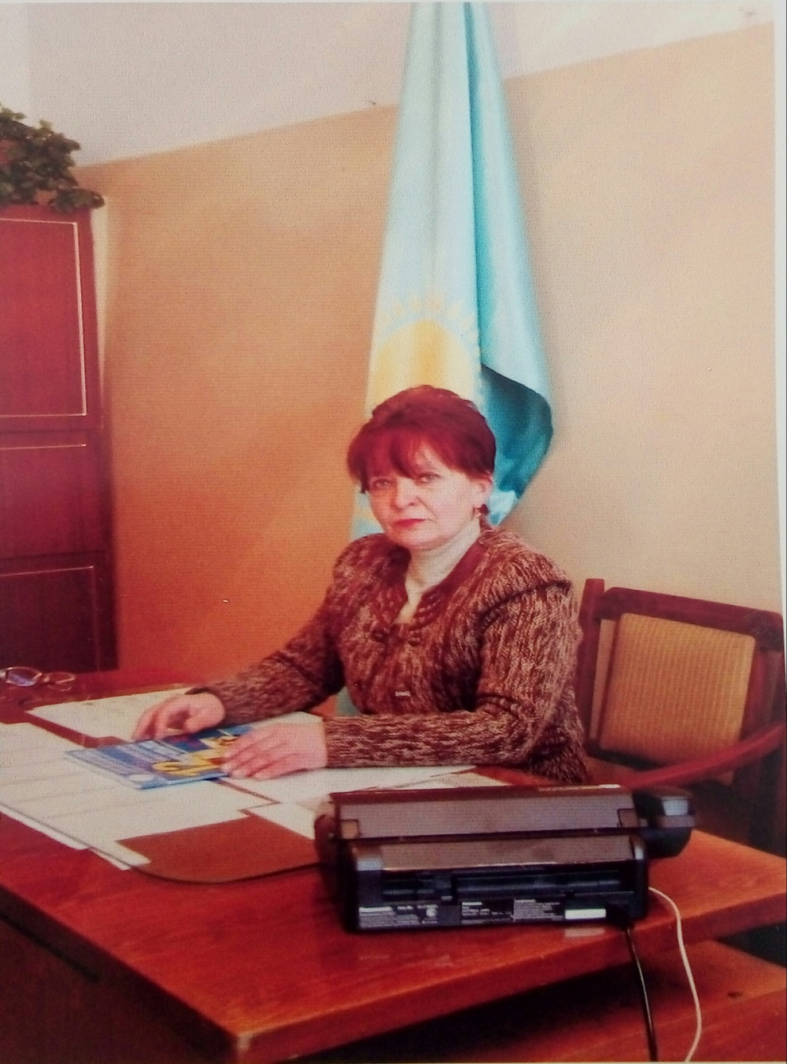

«ЖИЗНЬ – ЭТО БЕСКОНЕЧНОЕ ПОЗНАНИЕ!
Табакова Татьяна Борисовна – педагог-наставник,
учитель музыки, психолог школы
ГУ «Заозерновская основная школа».
Педагогический стаж – 39 лет.

Slide 2
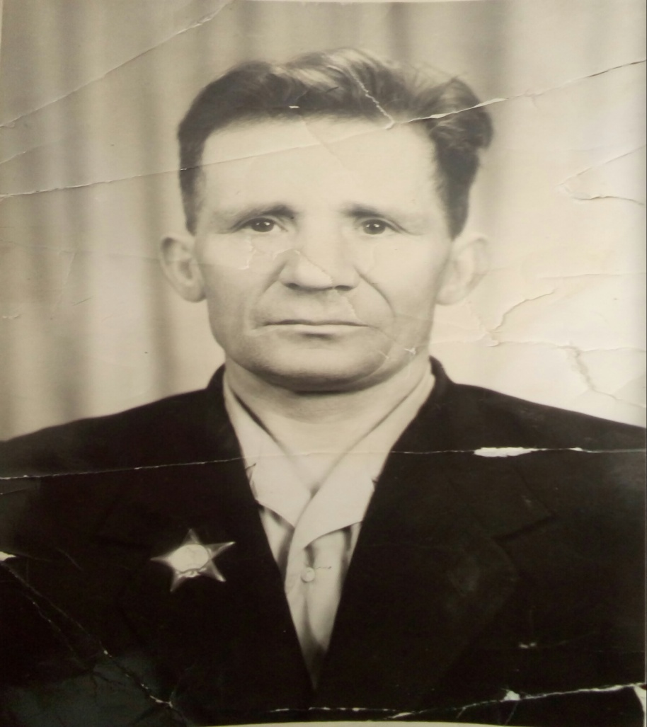
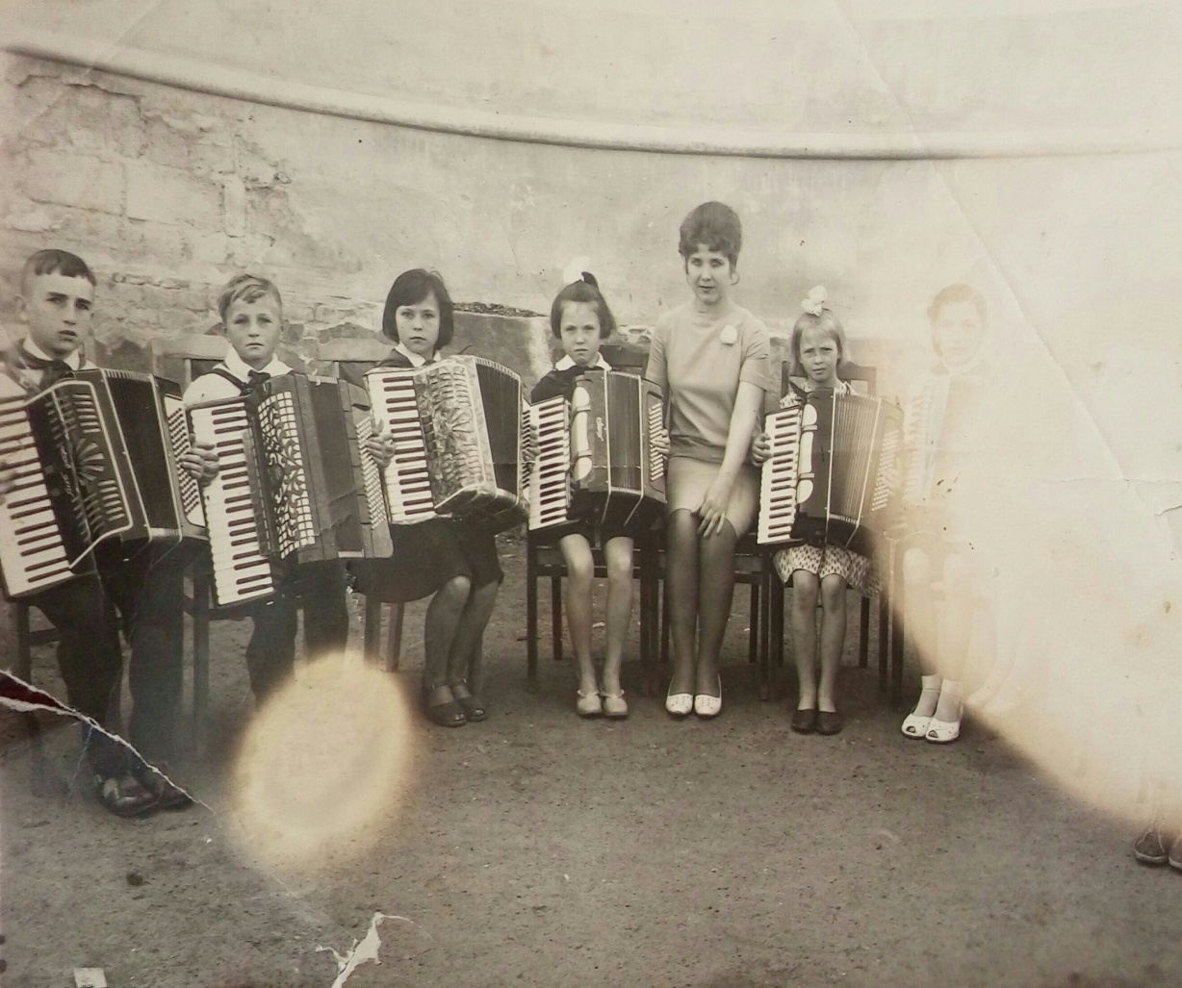
ПУТЬ В ШКОЛУ
Будучи маленькой девчонкой с восхищением наблюдала за своим дедушкой -музыкантом Савинковым Василием Константиновичем, который дал мне путевку в жизнь, как педагогу .

Slide 3
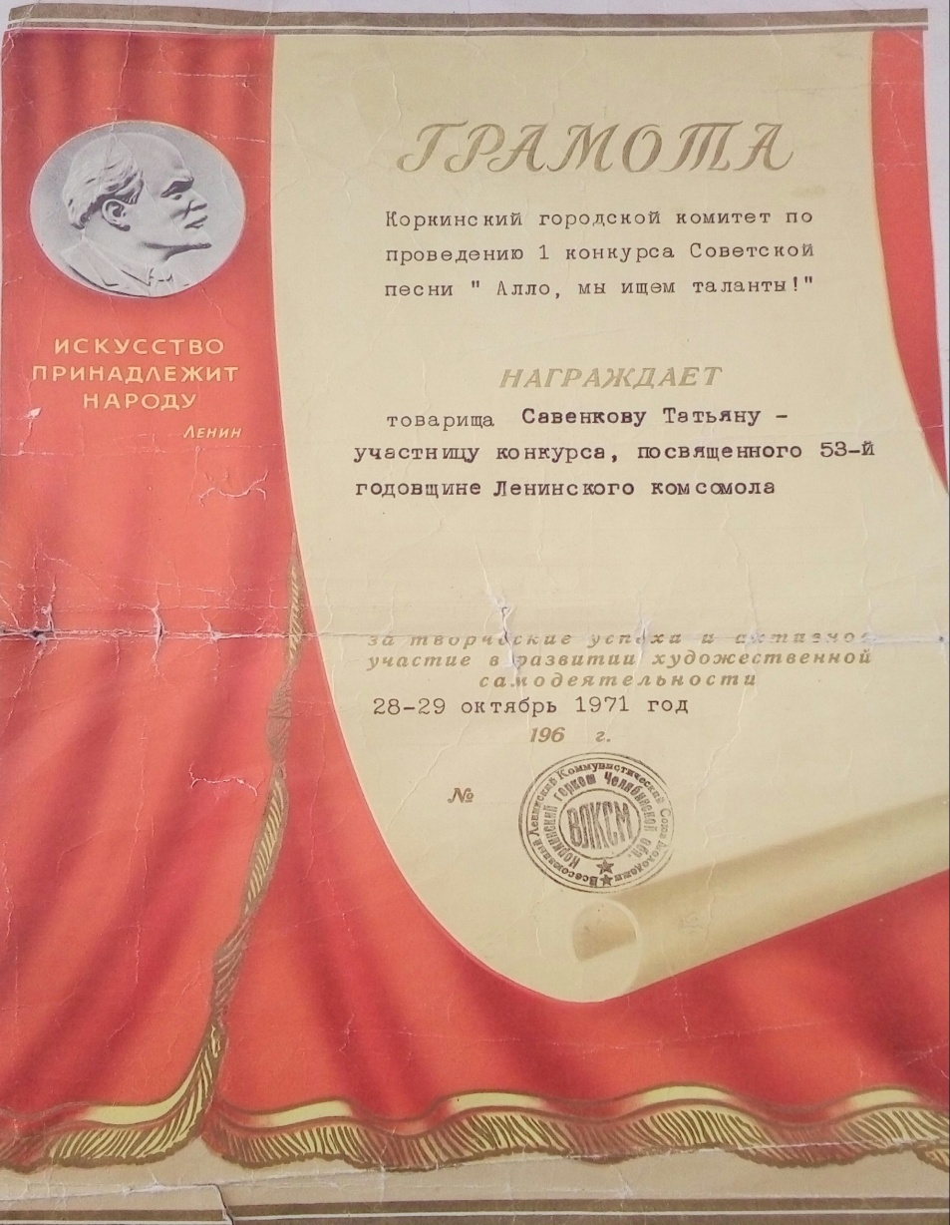
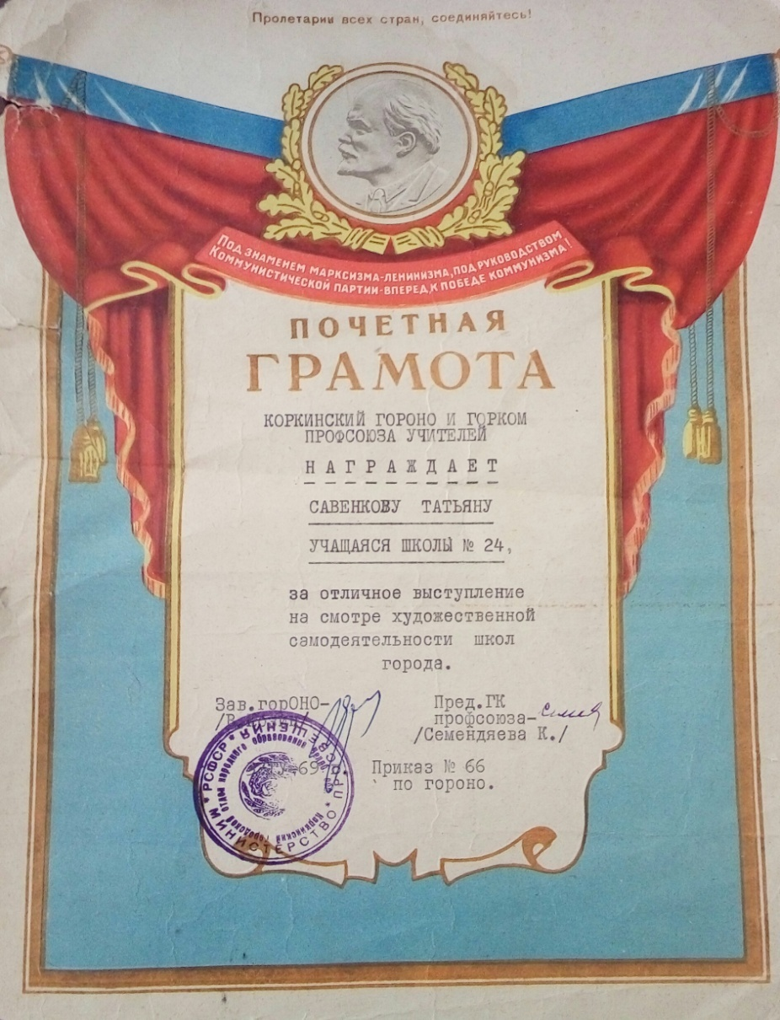
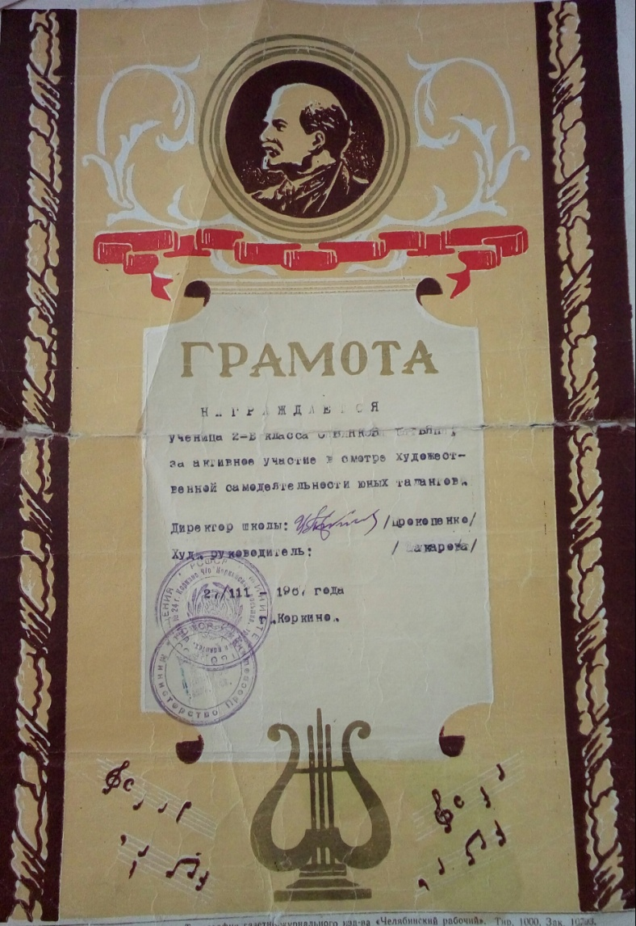
Первые шаги, первые успехи

Slide 4
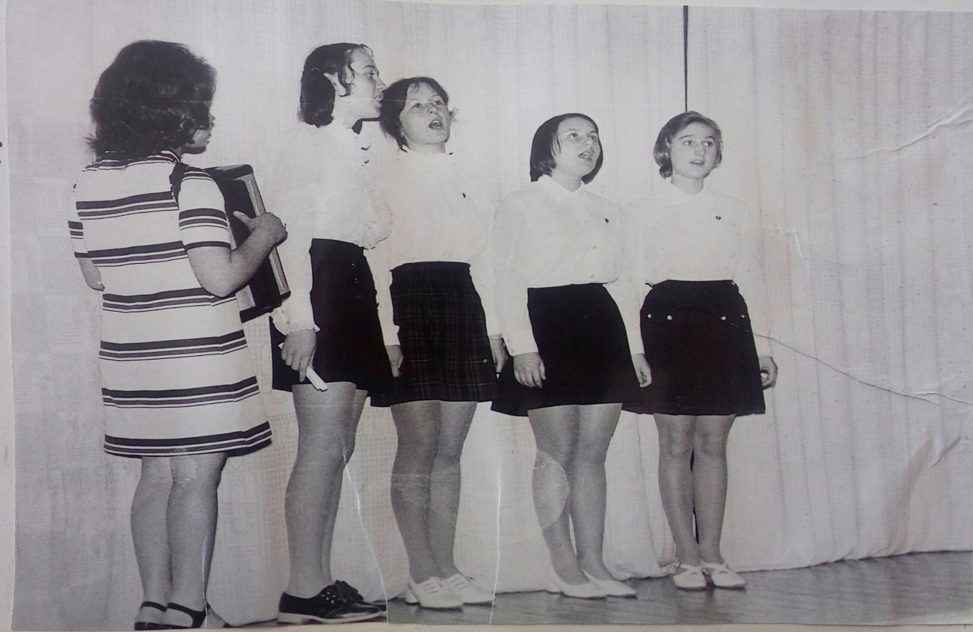
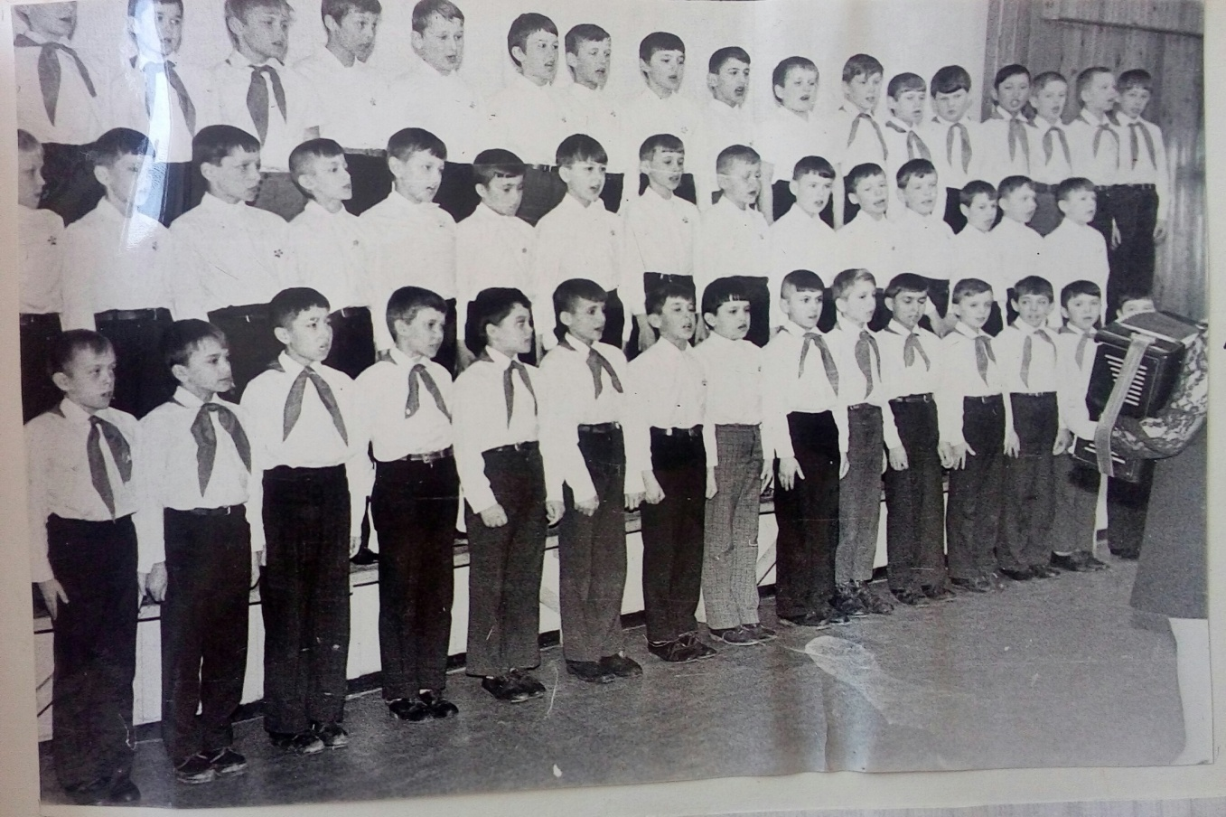
Миг… и целая жизнь
В 1979 году Татьяна Борисовна пришла учителем музыки в среднюю школу поселка Заозерный.

Slide 5
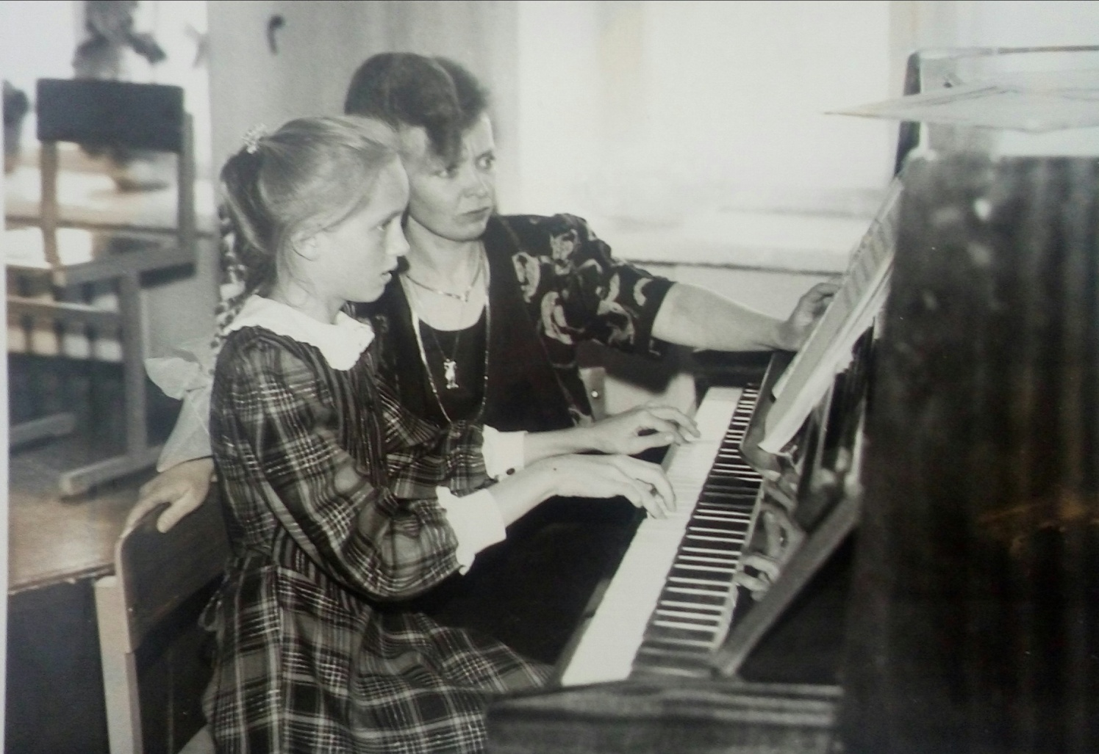
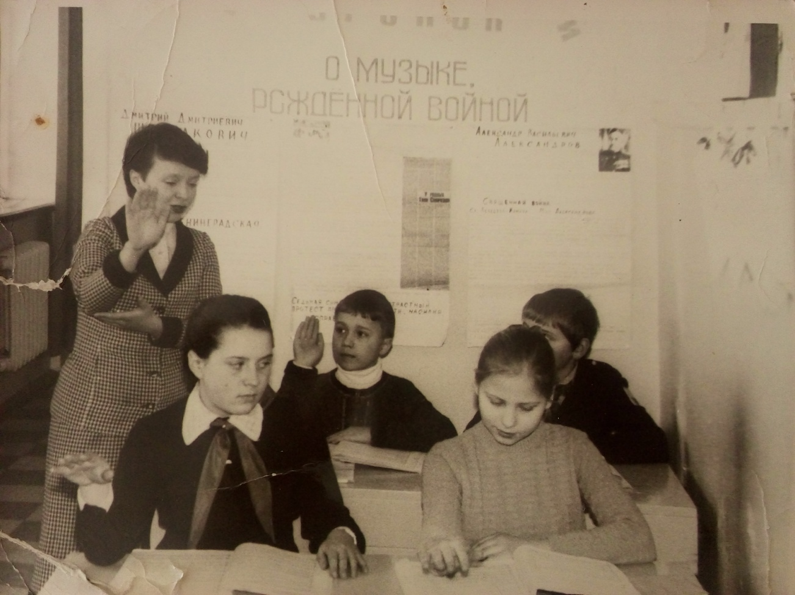
Миг… и целая жизнь

Slide 6
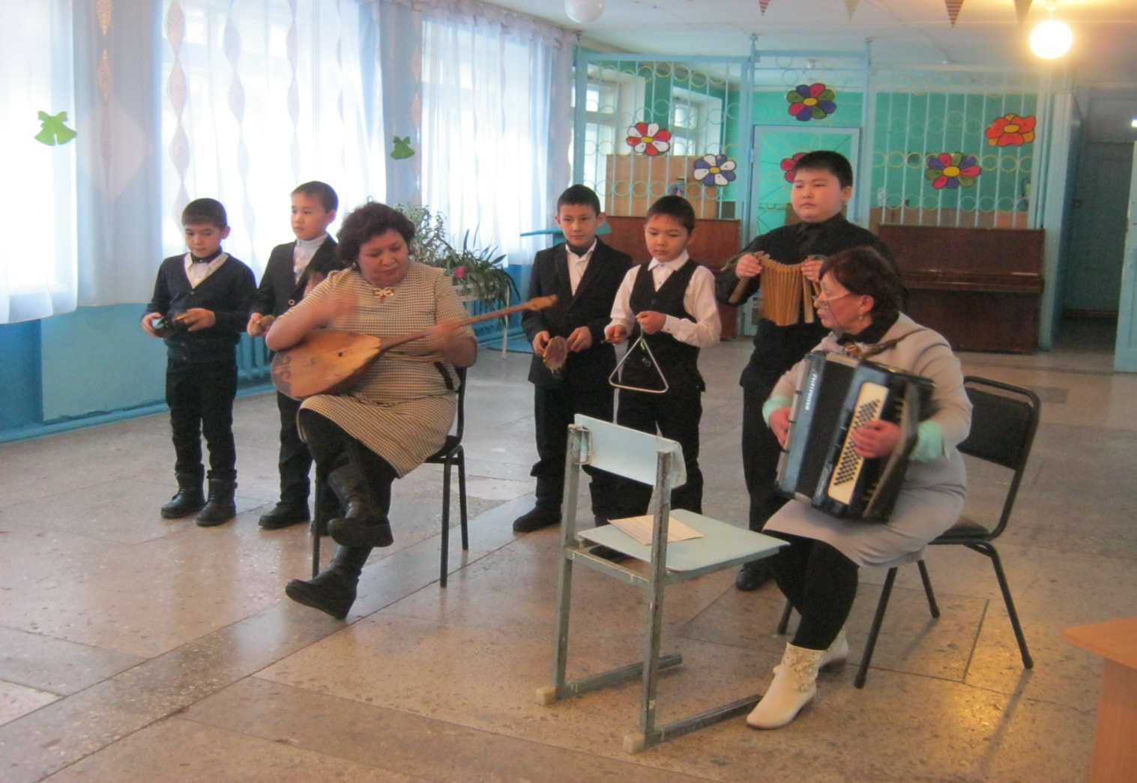
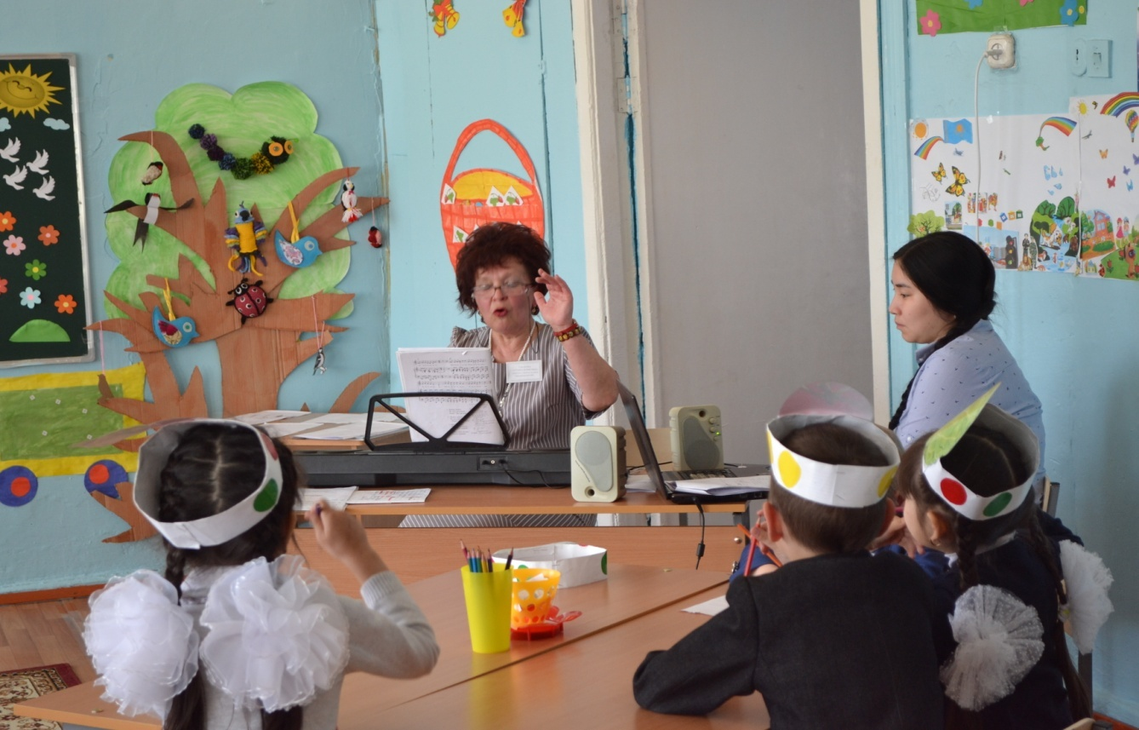
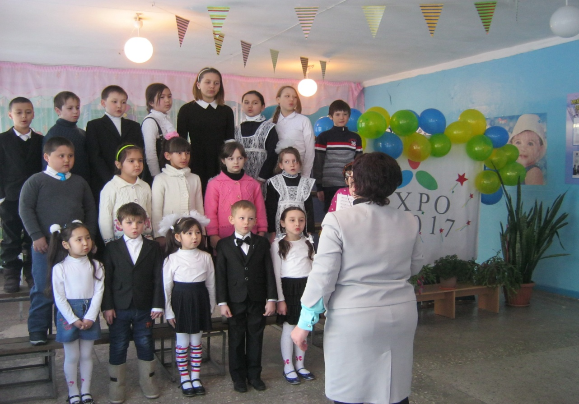
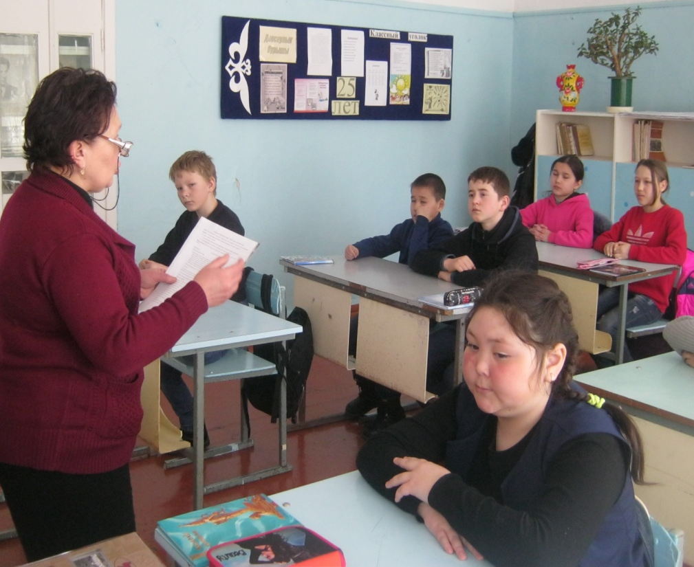

Slide 7
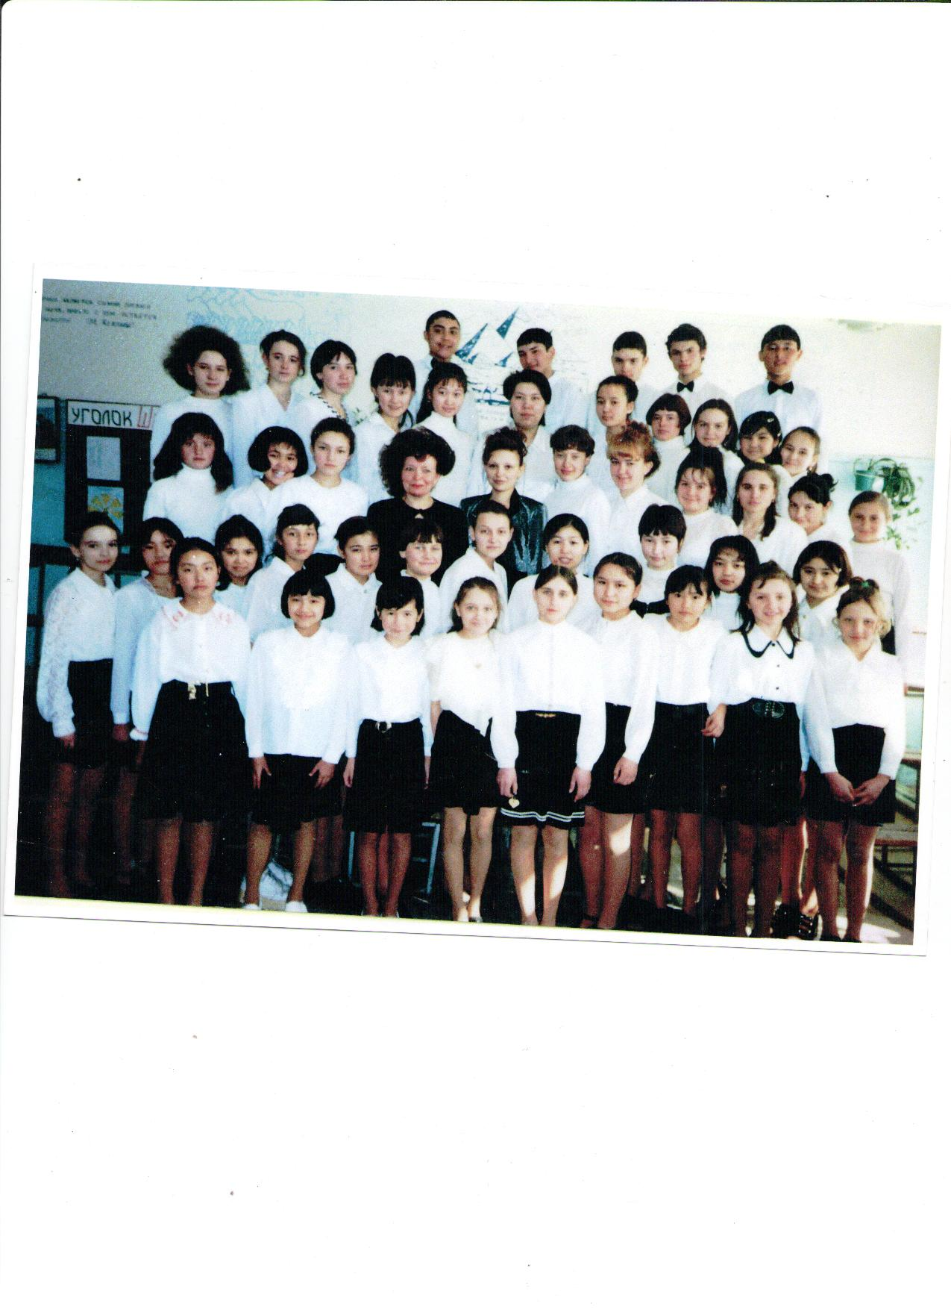
Миг… и вся жизнь

Slide 8
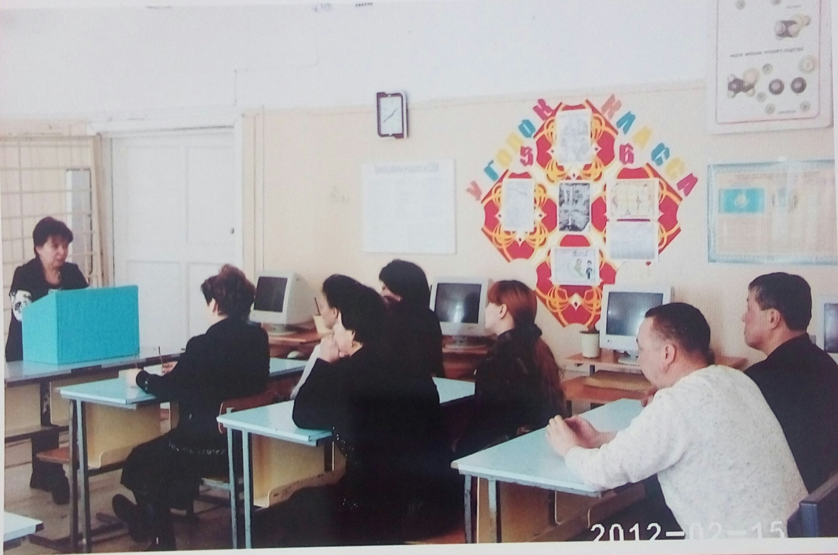
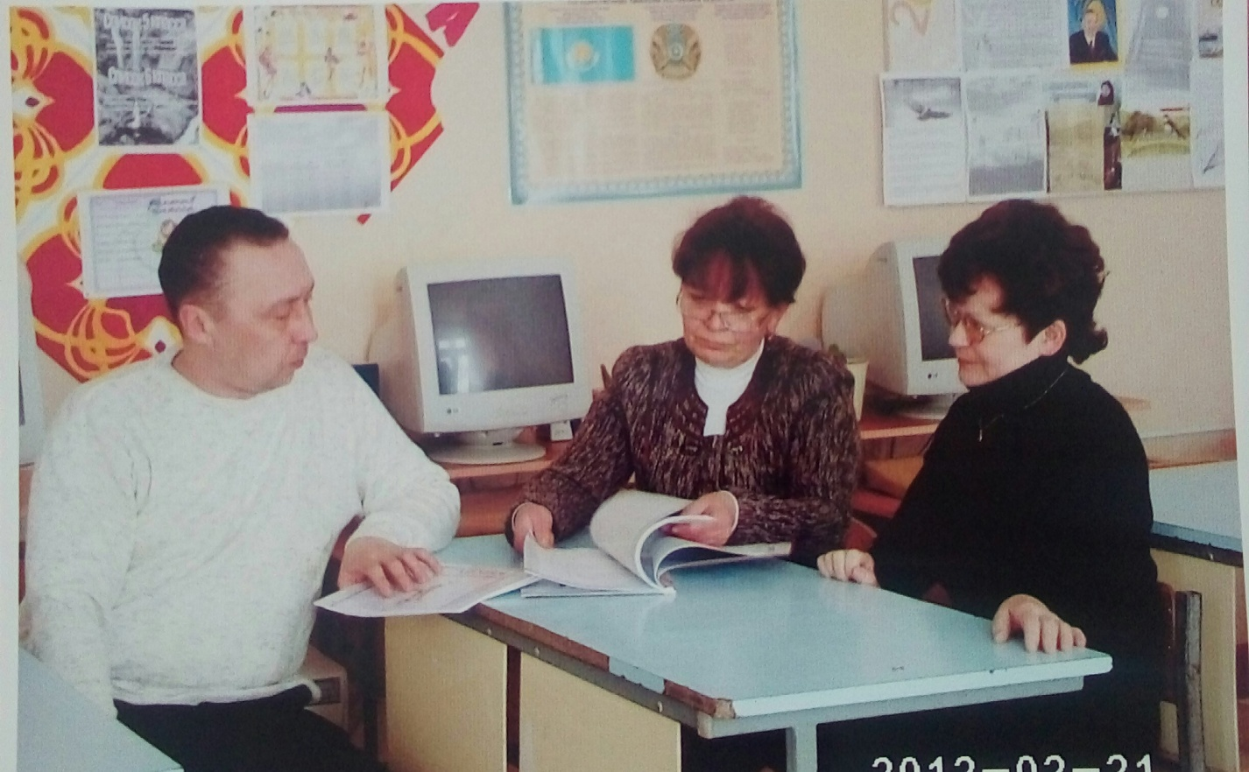
Педагог-наставник
Педагог-наставник – вечный созидатель,
Он учит жизни и любви к труду.
Я педагог, наставник, воспитатель,
За что… благодарю судьбу!

Slide 9
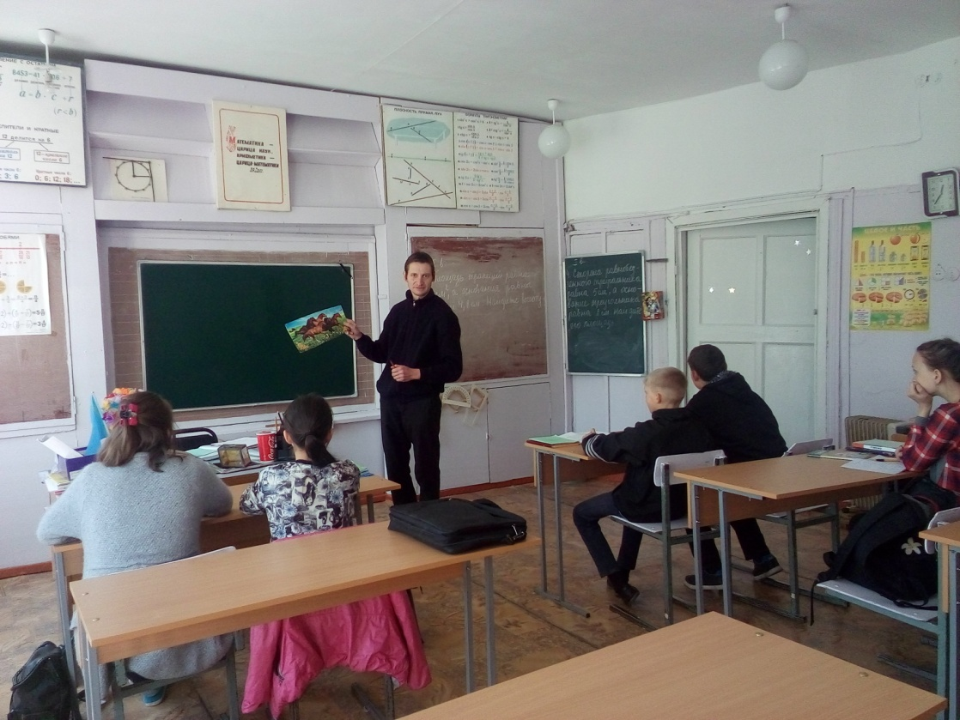
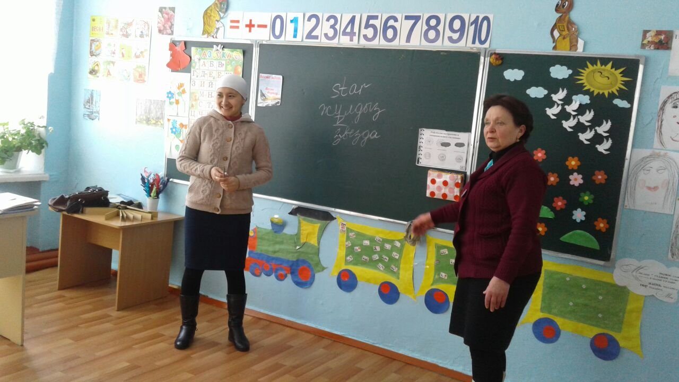
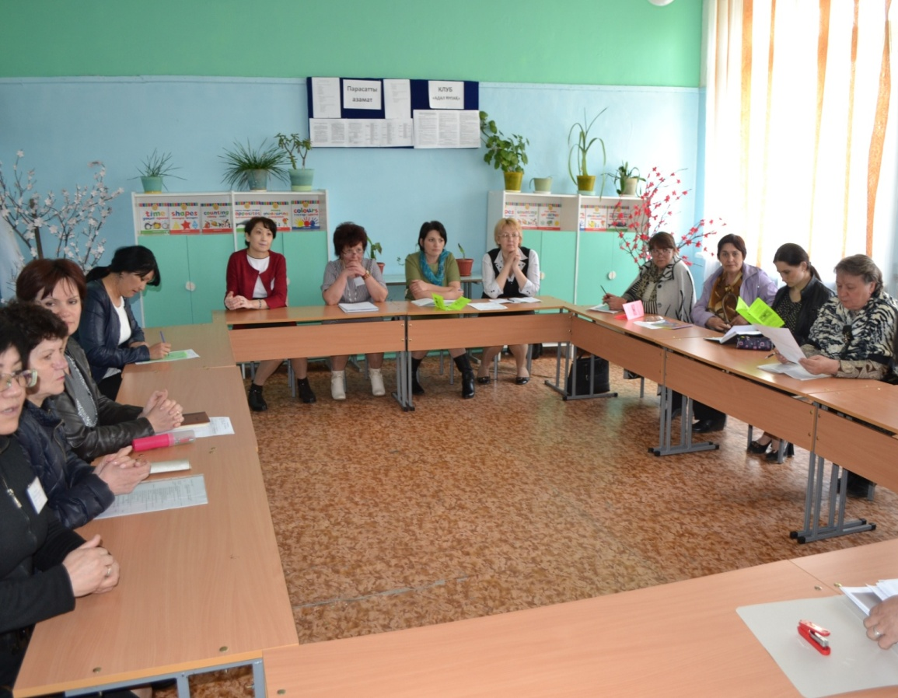
Первые шаги в профессию с педагогом-наставником

Slide 10
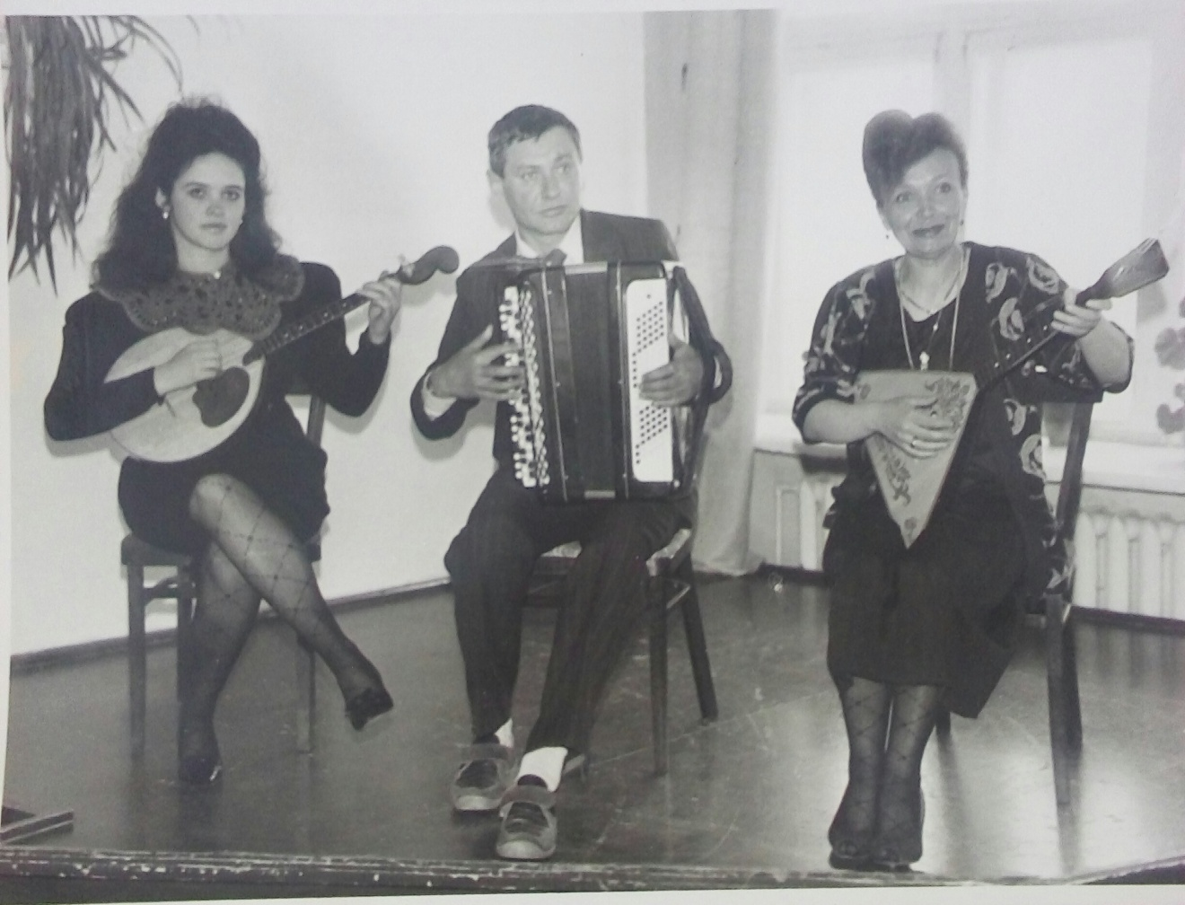
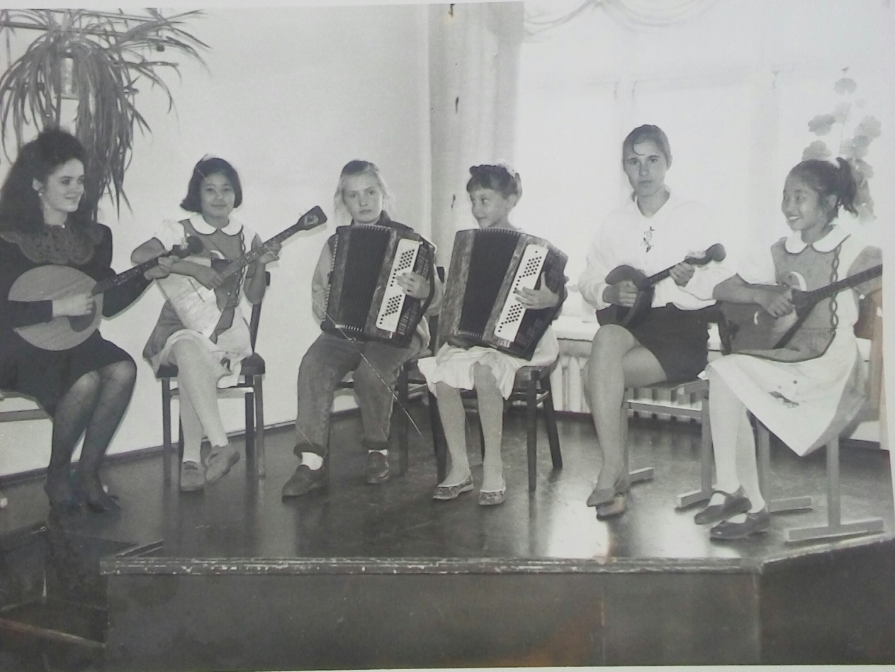
По стопам учителя…

Slide 11
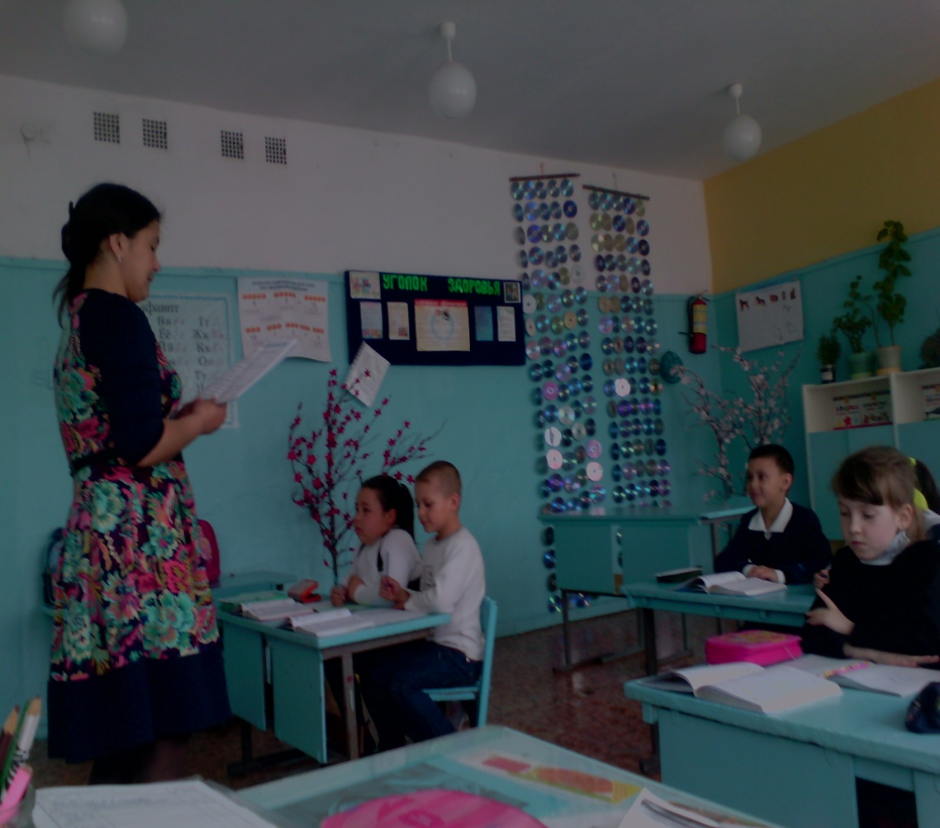
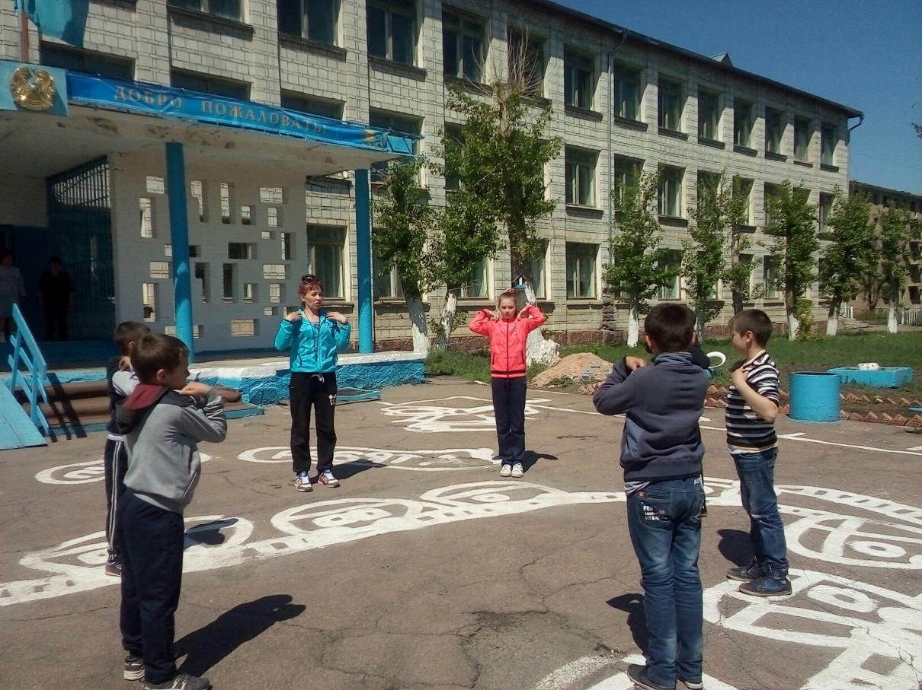
Формула успеха моих учеников

Slide 12
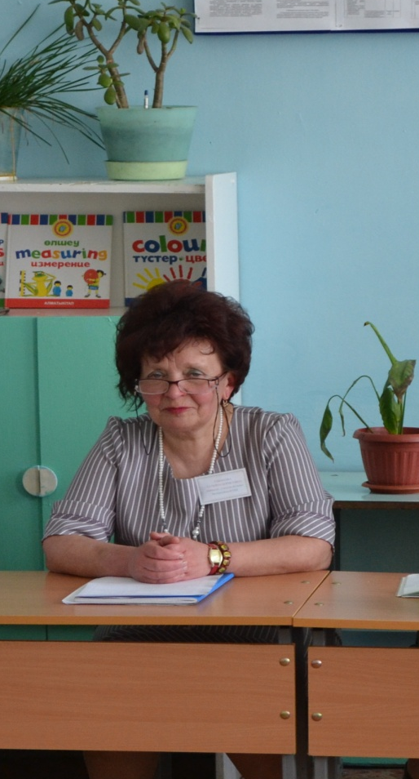
Время собирать камни…
      В данное время Татьяна Борисовна продолжает работать в ГУ «Заозерновская основная школа», так сложилась судьба. До сих пор ее неугомонная душа не дает ей скучать. Методические советы, организация семинаров, диагностика, оценка эффективности, работа в творческой группы школы – это лишь малая часть ее повседневных забот.

Slide 13
Время собирать камни
    Но любят ее коллеги и учащиеся не столько за тяжелый труд, сколько за ее способность тонко чувствовать каждого, найти подход к любому человеку даже в самых сложных ситуациях, ее уважение к личности педагога и самого маленького ученика, ее открытость.

Slide 14
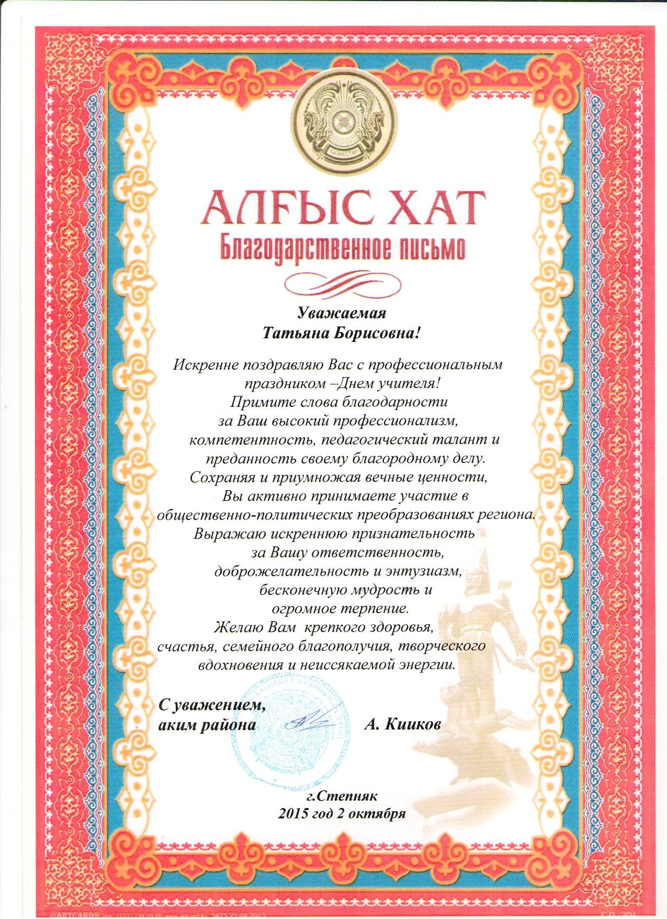
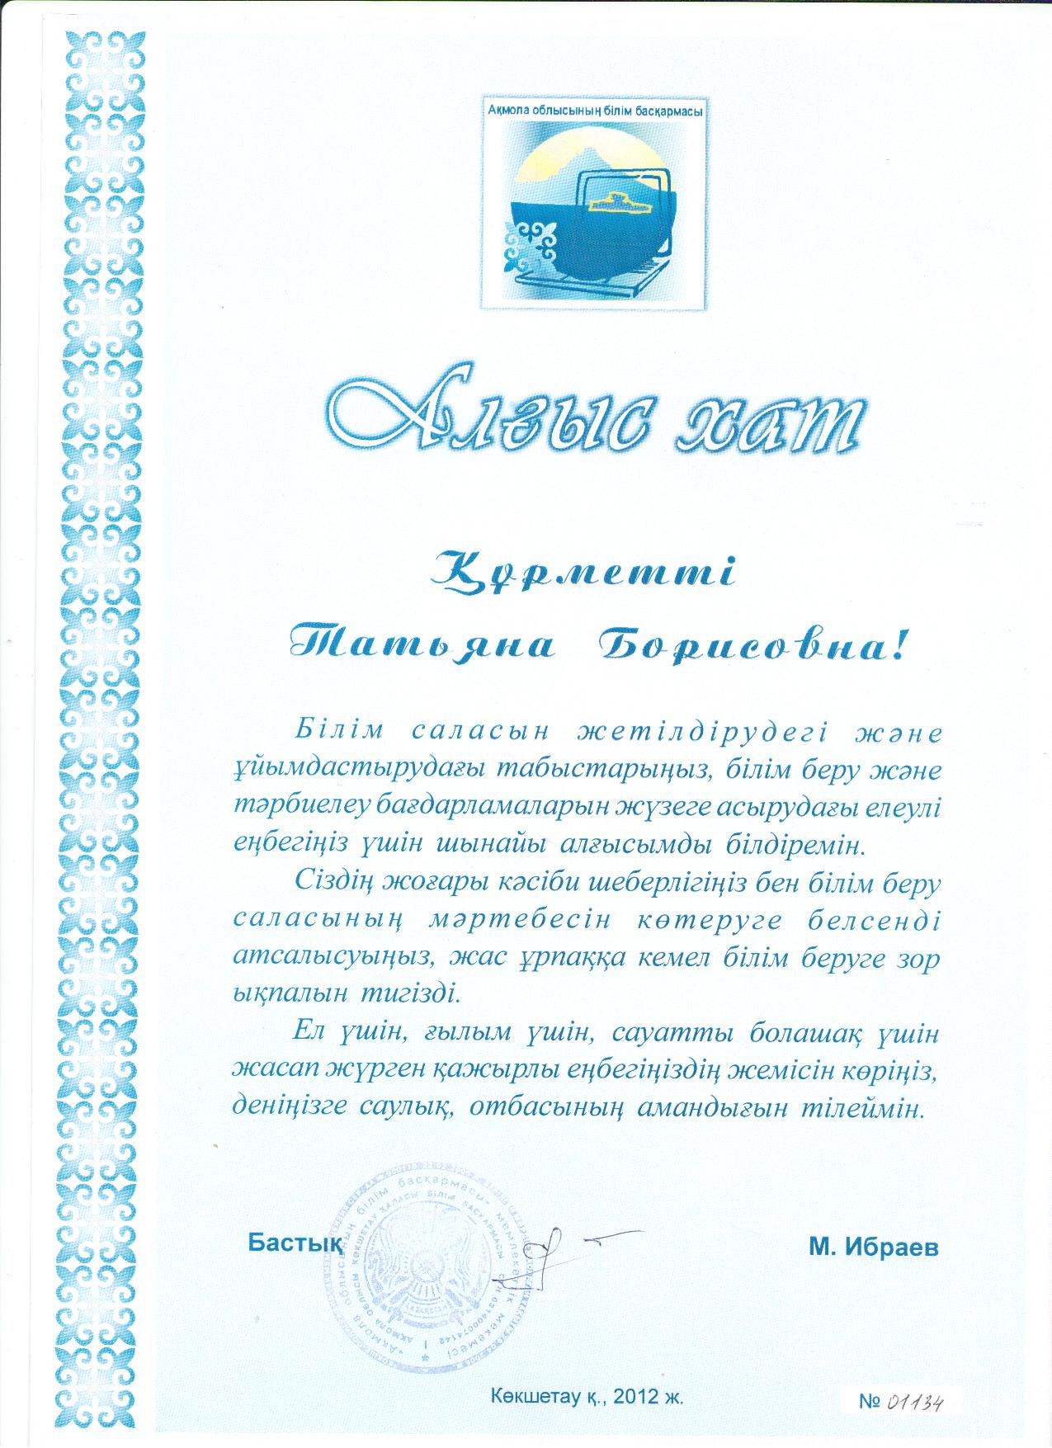
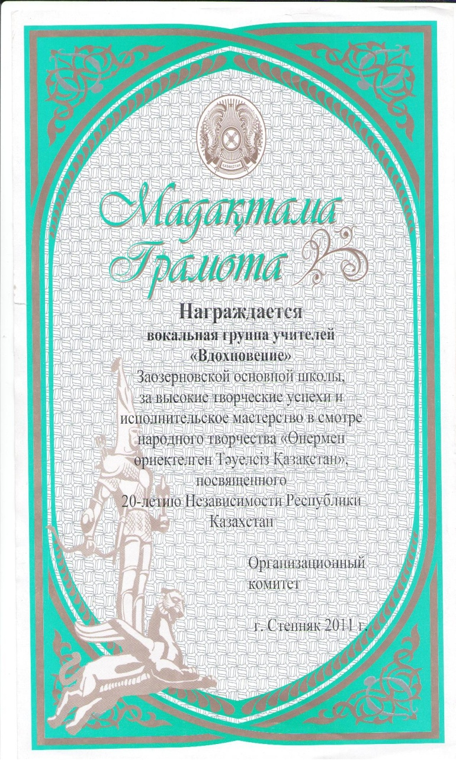
Время собирать камни…
Не заметить такого человека трудно, трудно его не оценить. Множеством грамот была удостоена Татьяна Борисовна за свой многолетний труд в качестве учителя, завуча, директора и педагога-наставника.
Стаж работы в школе – 39 лет.

Slide 15
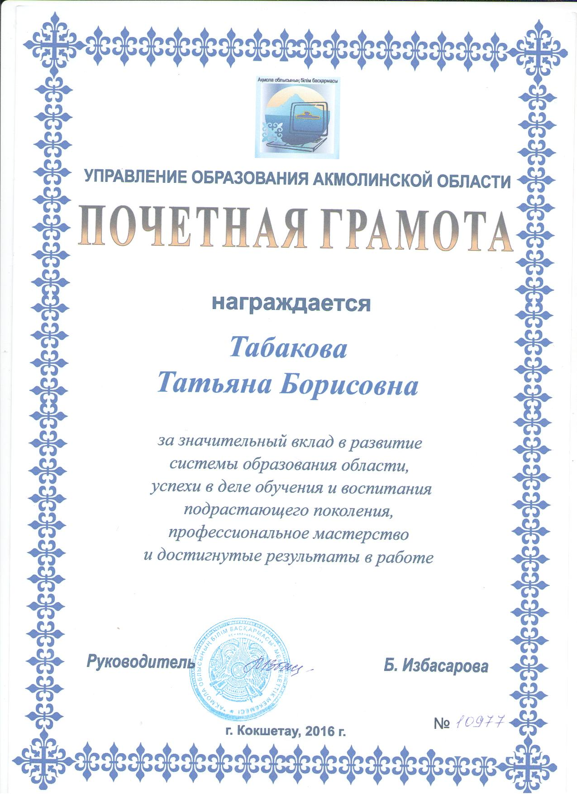
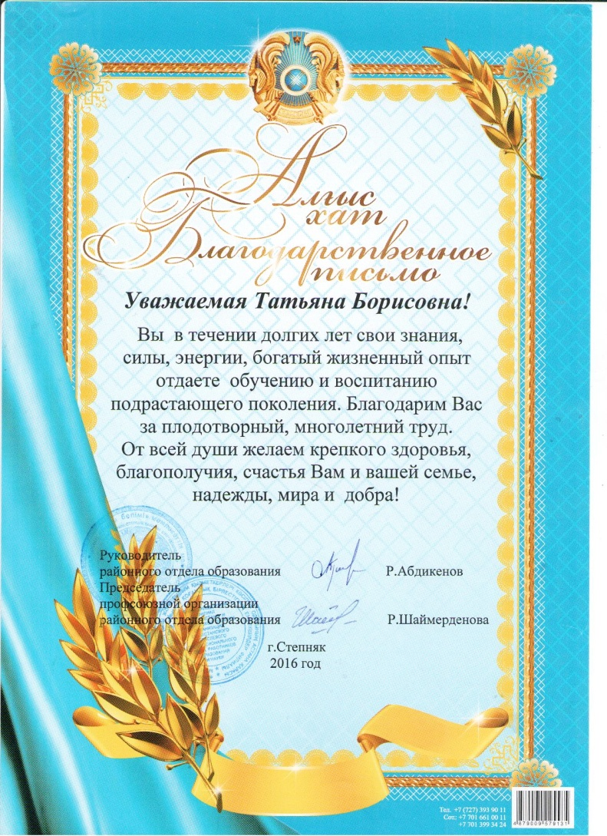
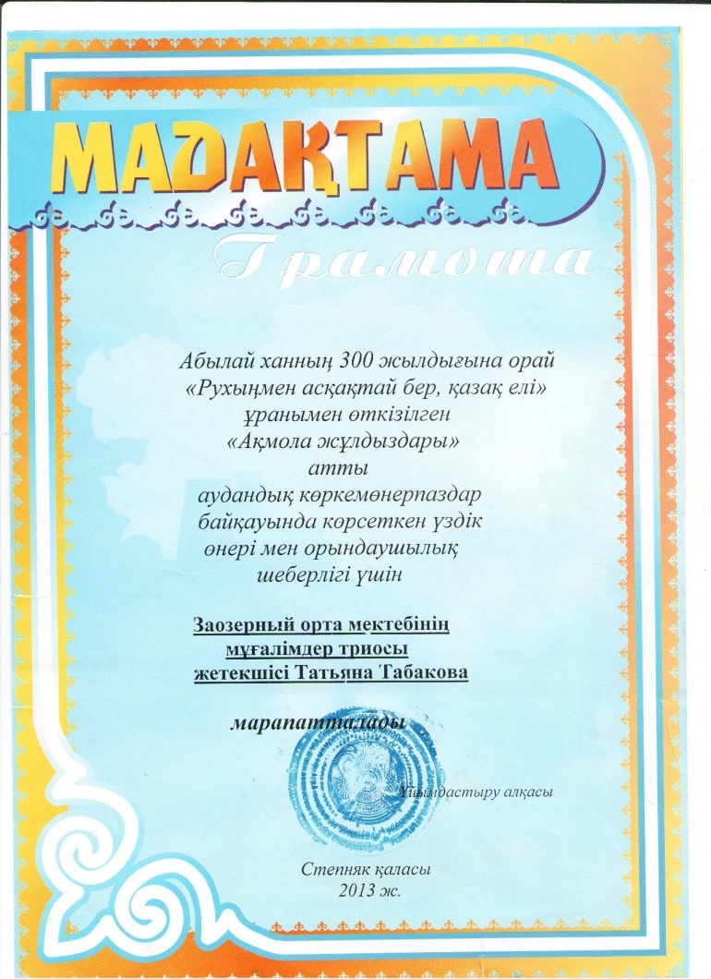
Время собирать камни…

Slide 16
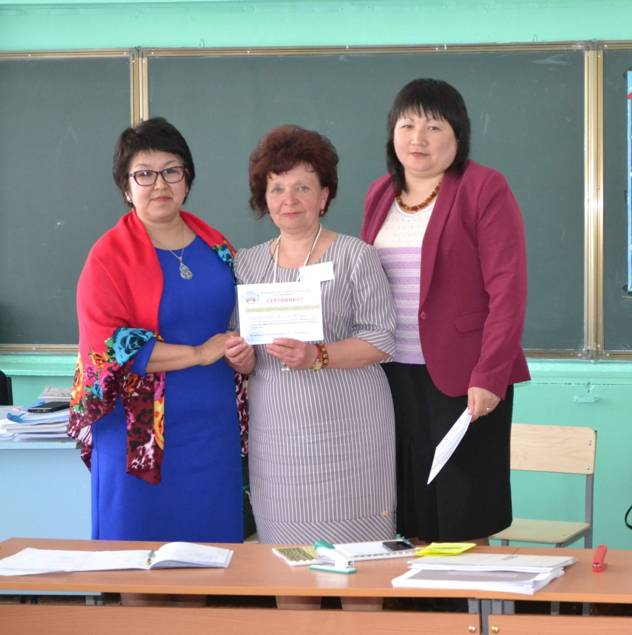
Лучший педагог-наставник!
Всю свою жизнь Татьяна Борисовна доказывает, что она не просто учитель, а учитель учителей!
Педагог – наставник!

